Slide 1
Stretnutie 1: Dôležité témy, ktoré vypadli z nového CCNP v5/v6
ROUTE Module 1.5 ☺

Slide 2
Program stretnutia
Dokumentácia na webe Cisco
Pohľad na dizajn sietí
Základy smerovania v IPv4 sieťach
  Základné fakty o adresovaní a smerovaní
  Špecifiká NBMA sietí
  Pár faktov o smerovacích protokoloch
Konfigurácia:
  Použitie /31 masiek na point-to-point linkách
  IP Unnumbered
  Statické smerovacie položky
  On Demand Routing (ODR)
  RIPv2

Slide 3

Dokumentácia na webe Cisco

Slide 4
Dokumentácia na webe Cisco
Kurikulá ani tieto kurzy nemajú ani ambíciu, ani šancu obsiahnuť dopodrobna všetky príkazy a ich úplnú syntax
  Detaily, vysvetlenie nejasností a doplňujúce informácie je potrebné hľadať na web stránkach Cisca
Orientácia na webe Cisca je pre budúcich sieťových profesionálov vecou prežitia (a osobnej cti ☺)
  Cisco má veľmi rozsiahlu informačnú bázu
  Štruktúra nie je na prvý pohľad intuitívna
  Pre nás je obzvlášť zaujímavá produktová dokumentácia a podporné dokumenty

Slide 5
Dokumentácia na webe Cisco
Produktová dokumentácia je k dispozícii
  Pre jednotlivé hardvérové platformy
  Pre jednotlivé verzie operačných systémov
Praktické skúsenosti ukázali, že
  Príkazy IOSu na smerovačoch je vhodné hľadať rovno
  v dokumentácii k príslušnému IOSu
  Príkazy IOSu na prepínačoch je vhodné hľadať v produktovej dokumentácii prepínača
    Príkazy IOSu na prepínačoch často nie sú v manuáloch
    k „veľkému“ IOSu dokumentované, zrejme kvôli samostatnej vetve vývoja IOSu pre prepínače
Pred hľadaním dokumentácie je vhodné zistiť si aktuálnu verziu IOSu, ku ktorému hľadáme popis

Slide 6
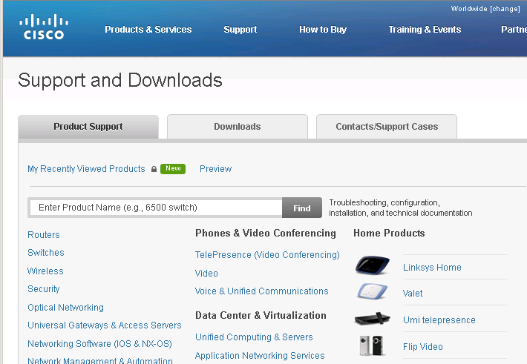
http://cisco.com/go/support

Slide 7
Dokumentácia k IOS
V dokumentoch k IOSu sú pre nás najdôležitejšie tieto časti:
  Configuration Guides: obsahujú popis jednotlivých technológií či protokolov a spôsob ich konfigurácie
  Command References: obsahujú popis jednotlivých príkazov, ich syntax a účinok
  Master Index: obsahuje abecedne usporiadaný zoznam príkazov
  s odkazmi na Command Reference
  Error and System Messages: obsahuje zoznam jednotlivých hlásení IOS a ich vysvetlenie
Alternatívne je možné použiť Command Lookup Tool pre vyhľadanie Command Reference k danému príkazu
  Je však potrebné mať CCO account (stačí aj guest level)
  Je potrebné sa pred prvým použitím prihlásiť

Slide 8
Podporná dokumentácia
Rôzne ďalšie dokumenty obsahujú prípadové štúdie, rozbory princípov, technológií, príklady konfigurácií
Mnohé z nich sú identifikované číslom Document ID
Ako ich vyhľadávať?
  „Configuring ...“
  „Understanding ...“
  „Troubleshooting ...“
  „How to ...“
  Technology
Dokumenty sa mnohokrát odkazujú na ďalšie
  Je dôležité robiť si záložky!

Slide 9

Dizajn sietí
Modely a nástroje

Slide 10
Vlastnosti dobre navrhnutej siete
Kľúčom k dobrému návrhu siete je jej hierachický dizajn
Hierarchická sieť:
  Ohraničuje veľkosť a rozsah kolíznych, broadcastových
  a chybových domén
  Zjednodušuje činnosť rôznych mechanizmov, ktoré pracujú
  v jednotlivých oblastiach sietí
  Dovoľuje efektívne prideľovať adresy a ľahko ich sumarizovať
  v smerovacích protokoloch
  Sprehľadňuje toky dát
  Jasne oddeľuje funkčné bloky pre L2 a L3

Slide 11
Druhy tokov dát v sieťach
Voice and video traffic
  IP telefónia, video, konferencie
  Jedná sa o real-time dáta a tie vyžadujú použitie QoS nástrojov pre garanciu ich včasného doručenia
Voice applications traffic
  Dáta súvisiace s prevádzkou hlasových služieb, napr. kontaktné centrá
Mission-critical traffic
  Aplikácie kľúčového významu pre podnik
Transactional traffic
  Aplikácie pre e-commerce (náročné na spoľahlivosť a bezpečnosť, avšak tolerujú nízke prenosové pásmo)
Routing protocol traffic
  Prevádzka generovaná smerovacími protokolmi
Network management traffic
  Dohľadové protokoly nad sieťou

Slide 12
Trojvrstvový model siete
S postupným rastom siete sa v nej musí nachádzať čoraz viac zariadení
Je preto výhodné rozdeliť ich podľa funkcie, ktorú majú
v sieti plniť, a organizovať ich vo vrstvách:
  Isté zariadenia budú slúžiť na pripájanie koncových zariadení
  k sieti
  Iné, vyššie zariadenia budú navzájom prepájať prístupové zariadenia. Pritom môžu vykonávať bezpečnostné alebo ukončovacie (terminujúce) operácie
  Zariadenia na najvyššej úrovni budú tvoriť chrbticu celej siete
Tento systém troch vrstiev – prístupovej, distribučnej
a chrbticovej je klasický starší trojvrstvový model siete

Slide 13
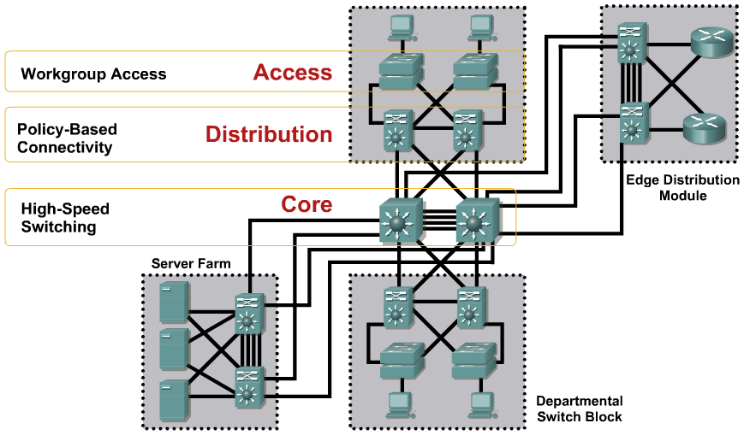
Tradičný trojvrstvový model siete

Slide 14
Funkcie vrstiev trojvrstvového modelu
Prístupová vrstva
  Obvykle prepínaná, v poslednej dobe i smerovaná
  Prístup klientov do siete, zadelenie do VLAN, bezpečnostné mechanizmy (napr. 802.1X) pri prístupe a komunikácii, QoS
Distribučná vrstva
  Obvykle smerovaná
  Ukončenie VLAN, smerovanie medzi nimi, sumarizácia adresových rozsahov z prístupovej vrstvy, bezpečnostné mechanizmy pri komunikácii, QoS mechanizmy, oddelenie chybových domén
Vrstva jadra (chrbtica)
  Obvykle smerovaná s nutnosťou rýchlej konvergencie
  Redundantné prepojenia s dostatočnou kapacitou, vysokorýchlostné prepínanie a smerovanie, QoS mechanizmy

Slide 15
Návrh veľkých sietí
Návrh rozľahlejších sietí je netriviálna záležitosť, ktorá si vynucuje komplexnejší model než klasický 3-vrstvový
Existuje množstvo metodík, ako siete navrhovať
  Z pohľadu architektúry (topológie)
  Z pohľadu platných nariadení resp. predpisov
  Z pohľadu poskytovaných služieb
  Z pohľadu inteligencie a prepojenia s inými systémami
Cisco má pre architektúru rozhľahlých podnikových sietí model s názvom „Cisco Enterprise Architecture“
  6 základných častí: Enterprise Campus, Enterprise Edge, Provider (Edge), Enterprise Branch, Enterprise Data Center, Enterprise Teleworkers
  Každá z týchto častí má odporúčanú architektúru a riešenia

Slide 16
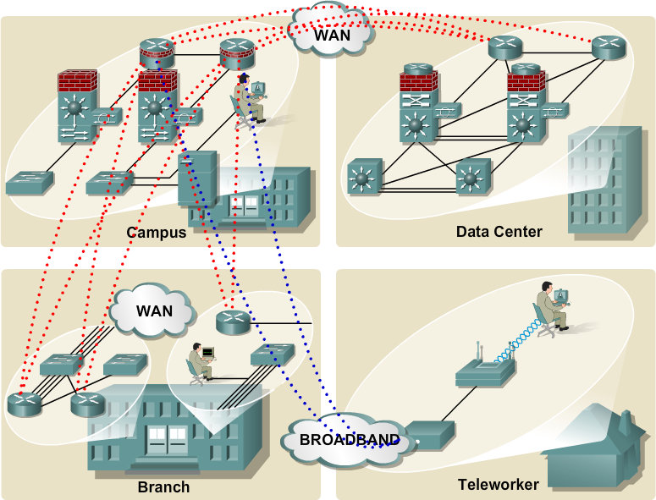
Cisco Enterprise Architecture

Slide 17
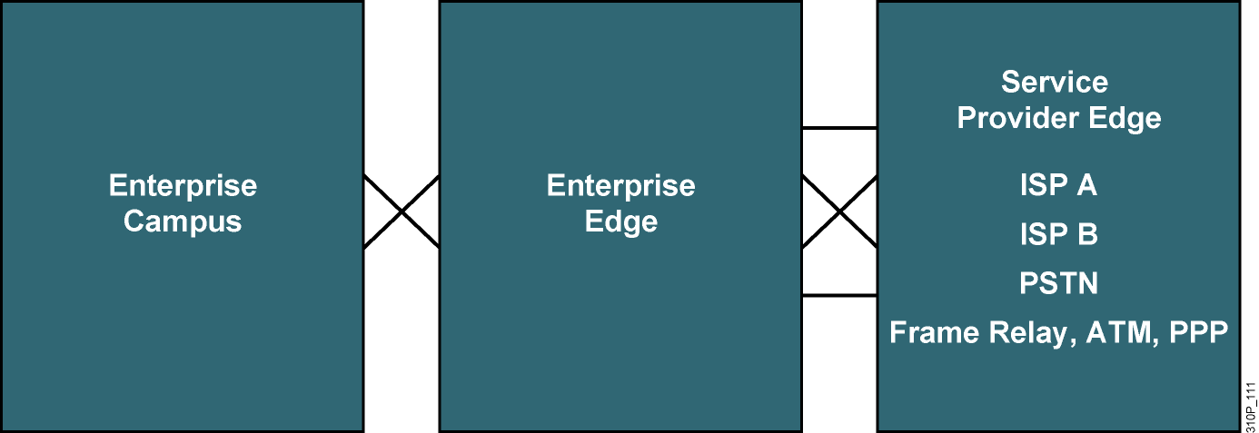
Enterprise Composite Network Model
Funkčné bloky
Enterprise Campus
  Obsahuje moduly na vybudovanie výkonnej a robustnej firemnej siete
Enterprise Edge
  Sada funkcií týkajúcich sa externého prístupu do firemnej siete
Service Provider Edge
  Prístup k sieťovým zdrojom mimo firemnej siete
Notes:
The ECNM introduces modularity by dividing the network into functional areas that ease design, implementation, and troubleshooting tasks. An enterprise campus is defined as one or more buildings, with multiple virtual and physical networks, connected across a high-performance, multilayer-switched backbone.
The ECNM contains these three major functional areas:
Enterprise Campus: The Enterprise Campus functional area contains the modules required to build a hierarchical, highly robust campus network that offers performance, scalability, and availability. This area contains the network elements required for independent operation within a single campus, such as access from all locations to central servers. The Enterprise Campus functional area does not offer remote connections or Internet access.
Enterprise Edge: The Enterprise Edge aggregates connectivity from the various resources external to the enterprise network. As traffic comes into the campus, this area filters traffic from the external resources and routes it into the Enterprise Campus functional area. It contains all of the network elements for efficient and secure communication between the enterprise campus and remote locations, remote users, and the Internet. The Enterprise Edge would replace the Demilitarized Zone (DMZ) of most networks.
Service Provider Edge: This functional area represents connections to resources external to the campus. This area facilitates communication to WAN and Internet service provider technologies.

Slide 18
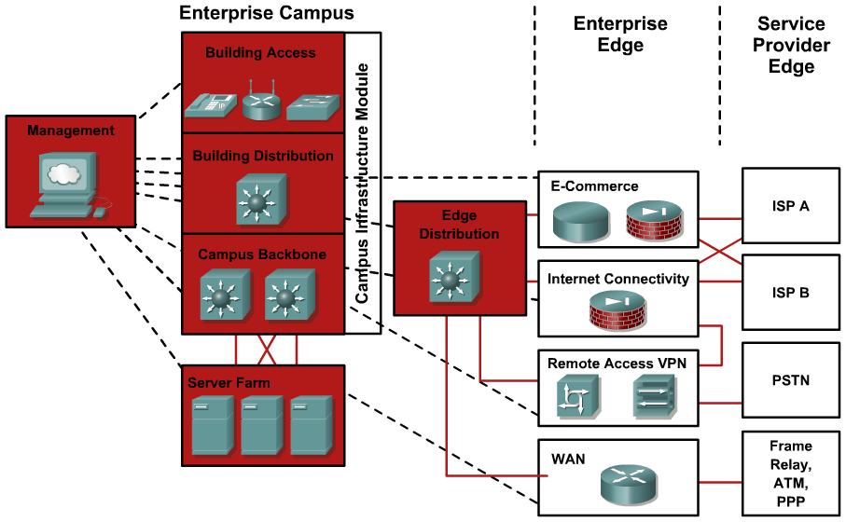
Moduly v bloku Enterprise Campus
Notes:
The Enterprise Campus functional area includes the Campus Infrastructure, Network Management, Server Farm, and Edge Distribution modules.
Each module has a specific function within the campus network:
Campus Infrastructure module: Includes Building Access and Building Distribution submodules. It connects users within the campus to the Server Farm and Edge Distribution modules. The Campus Infrastructure module is composed of one or more floors or buildings connected to the Campus Backbone submodule.
Network Management module: Performs system logging and authentication as well as network monitoring and general configuration management functions.
Server Farm module: Contains e-mail and corporate servers providing application, file, print, e-mail, and Domain Name System (DNS) services to internal users.
Edge Distribution module: Aggregates the connectivity from the various elements at the Enterprise Edge functional area and routes the traffic into the Campus Backbone submodule.

Slide 19
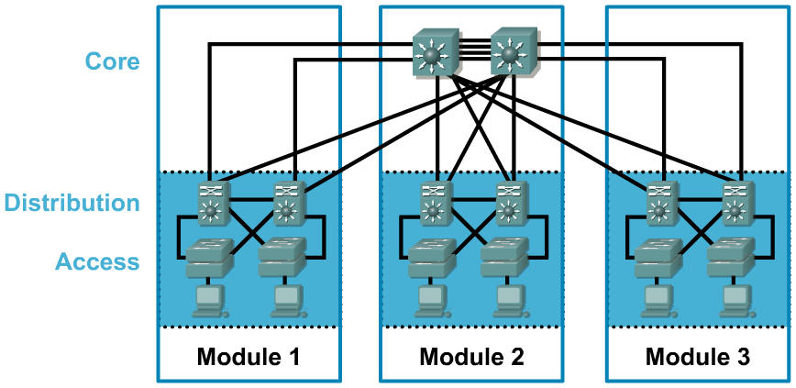
Modul Campus Infrastructure
Notes:
The Campus Infrastructure module connects users within a campus to the Server Farm and Edge Distribution modules. The Campus Infrastructure module comprises Building Access and Building Distribution switches connected through the Campus Backbone to campus resources.
A Campus Infrastructure module includes these submodules:
Building Access submodule (also known as Building Access layer): Contains end-user workstations, IP phones, and Layer 2 access switches that connect devices to the Building Distribution submodule. The Building Access submodule performs services such as support for multiple VLANs, private VLANs, and establishment of trunk links to the Building Distribution layer and IP phones. Each building access switch has connections to redundant switches in the Building Distribution submodule.
Building Distribution submodule (also known as Building Distribution layer): Provides aggregation of building access devices, often using Layer 3 switching. The Building Distribution submodule performs routing, QoS, and access control. Traffic generally flows through the building distribution switches and onto the campus core or backbone. This submodule provides fast failure recovery because each building distribution switch maintains two equal-cost paths in the routing table for every Layer 3 network number. Each building distribution switch has connections to redundant switches in the core.
Campus Backbone submodule (also known as Building Core layer): Provides redundant and fast-converging connectivity between buildings and the Server Farm and Edge Distribution modules. The purpose of the Campus Backbone submodule is to switch traffic as fast as possible between Campus Infrastructure submodules and destination resources. Forwarding decisions should be made at the ASIC level whenever possible. Routing, ACLs, and processor-based forwarding decisions should be avoided at the core and implemented at building distribution devices whenever possible. High-end Layer 2 or Layer 3 switches are used at the core for high throughput, with optimal routing, QoS, and security capabilities available when needed.

Slide 20
Sieť viac ako „len sieť“
Pre Cisco je sieť viac než len súvislá komunikačná infraštruktúra – je to platforma pre integrované aplikácie
  Sieť sa však musí stať „application-aware“
Cisco zaviedlo pojem Service Oriented Network Architecture (SONA) pre architekturálny framework
  Sieťová infraštruktúra z podstatne vyššieho pohľadu
  Framework má tri vrstvy
    Networked Infrastructure Layer
    Interactive Services Layer
    Application Layer

Slide 21
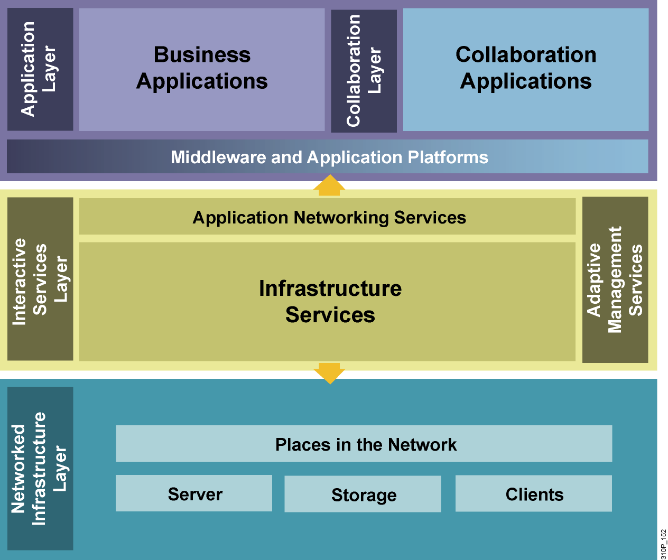
Vrstvy Cisco SONA Framework
Notes:
The Cisco SONA framework shows how integrated systems can both allow a dynamic, flexible architecture, and provide for operational efficiency through standardization and virtualization. It brings forth the notion that the network is the common element that connects and enables all components of the IT infrastructure. Cisco SONA outlines these three layers of the IIN:
Network infrastructure layer: This layer is where all the IT resources are interconnected across a converged network foundation. The IT resources include servers, storage, and clients. The network infrastructure layer represents how these resources exist in different places in the network, including the campus, branch, data center, WAN and Metropolitan Area Network (MAN), and teleworker. The objective for customers in this layer is to have anywhere and anytime connectivity.
Interactive services layer: This layer enables efficient allocation of resources to applications and business processes that are delivered through the networked infrastructure. This layer comprises these services:
Voice and collaboration services
Mobility services
Security and identity services
Storage services
Computer services
Application networking services
Network infrastructure virtualization
Services management
Adaptive management services
Application layer: This layer includes business applications and collaboration applications. The objective for customers in this layer is to meet business requirements and achieve efficiencies by leveraging the interactive services layer.

Slide 22
Cisco IIN a SONA
Intelligent Information Network (IIN) je evolučná vízia novej siete, v ktorej aktívne spolupracujú
  Informačné zdroje
  Sieťové prvky
  Aplikácie
IIN podľa Cisca vzniká v troch etapách (fázach):
  Integrovaný transport
  Integrované služby
  Integrované aplikácie (Application-Oriented Networking, AON)
IIN „offers an end-to-end functionality and centralized, unified control that promotes true business transparency and agility“ – vyznáte sa z toho? ☺

Slide 23
Fázy Cisco Intelligent Information Network
Integrovaný transport
  Spoločná konsolidovaná (konvergovaná) IP sieť pre všetky druhy sieťových tokov a služieb
Integrované služby
  Združovanie (pooling), zdieľanie a virtualizácia IT zdrojov
  Unifikácia kapacity sieťových úložísk a dátových centier
  Virtualizácia serverov, úložísk a sieťových prvkov
Integrované aplikácie
  Inteligentná sieť rozoznávajúca, aký druh služby poskytuje a podľa toho optimalizuje svoju činnosť (application-aware network)
  Content caching, load balancing, aplikačná bezpečnosť
Dá sa povedať, že ECNM + SONA = IIN
  2. fáza IIN je v súčasnosti úplne bežná, 3. fáza pomaly prichádza

Slide 24
Metodiky návrhu a prevádzky siete
Pre návrh a prevádzku siete existuje viacero metodík
  FCAPS – Fault, Config, Accounting, Performance, Security (ISO)
  TMN – Telecommunication Management Network (ITU-T)
  ITIL – IT Information Library
  Cisco Lifecycle Services (PPDIOO)
Cisco Lifecycle Services sa niekedy označuje aj ako model PPDIOO podľa názvov šiestich fáz, z ktorých sa skladá
  Prepare
  Plan
  Design
  Implement
  Operate
  Optimize

Slide 25

Cisco Lifecycle Services http://www.cisco.com/warp/public/437/services/lifecycle/index.html

Slide 26
Fázy návrhu PPDIOO (1)
Prepare
  Stanovenie požiadaviek organizácie či podniku, návrh stratégie na ich dosiahnutie, určenie kľúčových technológií pre dané požiadavky, návrh high-level architektúry. Predstavenie „business case“.
Plan
  Určenie požiadaviek na sieťovú infraštruktúru, vyhodnotenie potrebných rozšírení a doplnení (tzv. gap analysis). Vypracovanie projektového (implementačného) plánu obsahujúceho jednotlivé úlohy, zodpovedných riešiteľov, časové etapy a potrebné zdroje na návrh a implementáciu projektu.
Design
  Vytvorenie návrhu technickej infraštruktúry na základe informácií a požiadaviek z predchádzajúcich fáz. Projektový (implementačný) plán môže byť počas tejto fázy doplnený a spresnený.

Slide 27
Fázy návrhu PPDIOO (2)
Implement
  Implementácia riešenia vytvoreného vo fáze Design. Priebeh tejto fázy zahŕňa rozšírenie alebo prestavbu existujúcej sieťovej infraštruktúry. Každý zásah musí byť vopred ohlásený a autorizovaný, vždy by mal byť pripravený aj núdzový plán pre návrat do predošlého stavu.
Operate
  Fáza, v ktorej sa implementované riešenie používa v rutinnej prevádzke. Súčasne sa získavajú prevádzkové informácie, realizuje sa rutinná údržba riešenia, aktualizácie, odstraňujú sa bežné chyby
Optimize
  Proaktívne sledovanie a manažment siete. Informácie o činnosti siete získané v tejto fáze môžu viest k úprave riešenia a k ďalšej iterácii cyklu PPDIOO.

Slide 28
Modely návrhu sietí – záverečné poznámky
Vytvorením implementačného plánu a jeho realizáciou sa zaoberajú aj iné uvedené metodiky
  ITIL je suma tzv. best practices, vytvorenie implementačného plánu a jeho realizáciu obsahuje ako jednu zo svojich súčastí
  FCAPS obsahuje vytvorenie implementačného plánu a jeho realizáciu v kategórii Configuration management
  TMN je podobný FCAPS-u, implementačný plán a jeho realizácia sú súčasťou stavebných blokov v TMN
Všetky tieto modely predstavujú štruktúrovaný prístup
k rozširovaniu siete a riešeniu problémov
  Opakom je tzv. ad-hoc prístup, ktorý je vhodný pre malé siete, avšak vo väčších môže viesť k veľmi zásadným problémom

Slide 29
Ďalšie odkazy
http://cisco.com/go/sona
  Service-Oriented Network Architecture
http://cisco.com/go/lifecycle
  Cisco Lifecycle Services
http://cisco.com/go/safe
  SAFE Blueprint
http://cisco.com/go/cvd
  Cisco Validated Design

Slide 30
Základy smerovania v IPv4 sieťach

Slide 31
Základy smerovania v IPv4
Protokol IP
Základným protokolom súčasných sietí je protokol IP
  V súčasnosti sa používa verzia 4, RFC 791 a mnohé ďalšie
  O verzii 6 bude pojednanie v samostatnej kapitole
Protokol IP zabezpečuje
  Logické adresovanie sietí a staníc v nich
  Prostriedky pre doručovanie paketov medzi koncovými uzlami
  Best-effort delivery
V IPv4 má každé sieťové rozhranie samostatnú adresu
  Zariadenie má toľko adries, koľkými rozhraniami komunikuje
Adresa: 4B, zapísané ako štyri oktety oddelené bodkou
  Niektoré OS podporujú aj použitie lineárneho tvaru adresy, napr. 158.193.138.40 = 2663483944 ☺

Slide 32
Základy smerovania v IPv4
IPv4 sieťová adresa
Každá sieťová adresa má dve časti:
  Identifikátor siete (predčíslie, prefix, network part)
  Identifikátor počítača v danej sieti (číslo, host part)
  Prirodzená analógia s inými hierarchicky štruktúrovanými číslami, napr. PSČ alebo telefónnymi číslami
Smerovanie v ľubovoľnom L3 protokole sa zaoberá predčísliami sietí
  Pre smerovanie nie je číslo konkrétneho počítača zaujímavé: ak sme dopravili paket na okraj cieľovej siete, o zvyšok sa postará L2 (susedné stanice)
  Jedna IP sieť je jedna broadcastová doména
  Všetky stanice v spoločnej IP sieti sa považujú za susedné, t.j. sú schopné komunikovať bezprostredne, priamo medzi sebou

Slide 33
Základy smerovania v IPv4
Predčíslie siete
Veľkosť predčíslia siete v IP adrese je premenlivá
Viaceré spôsoby, ako z IP adresy zistiť predčíslie:
  Prvý prístup: prvý oktet je predčíslie, zvyšok je číslo počítača
  Druhý prístup: triedy IP adries (A, B, C, D, E)
  Tretí prístup: zavedenie sieťovej masky (CIDR, VLSM)
Keďže veľkosti predčíslí sú premenlivé, zaviedol sa pojem „adresa siete“, ktorá má vždy rovnakú dĺžku – 4B
  Predčíslie siete doplnené nulami na veľkosť IP adresy (4B)
  Adresa siete: numericky najnižšie číslo s daným predčíslím
  Broadcast: numericky najvyššie číslo s daným predčíslím
Základné smerovanie v IPv4 sa riadi adresami cieľových sietí (t.j. nie odosielateľom či inými parametrami)

Slide 34
Základy smerovania v IPv4
Sieťová maska
Význam bitov sieťovej masky:
  Ak je n-ty bit v maske nastavený na
    1: n-ty bit v IP adrese patrí do predčíslia
    0: n-ty bit v IP adrese patrí do čísla stanice
Elementárna binárna operácia AND priamo z IP adresy a masky vypočíta IP adresu príslušnej siete
158 | 193 | 138 | 40
10011110 | 11000001 | 10001010 | 00101000
11111111 | 11111111 | 11111111 | 00000000

Slide 35
Základy smerovania v IPv4
Sieťová maska
Hranice medzi predčíslím siete a číslom počítača nemusia byť na hraniciach bajtov
Výsledné IP čísla sietí teda nemusia po prepočte do desiatkovej sústavy končiť 0
158.193.138.40 & 255.255.255.224 = 158.193.138.32
10011110 | 11000001 | 10001010 | 001 | 01000
AND
11111111 | 11111111 | 11111111 | 111 | 00000
=
10011110 | 11000001 | 10001010 | 001 | 00000

Slide 36
Základy smerovania v IPv4
Činnosť smerovača
Smerovač využíva operáciu AND na to, aby zo svojho pohľadu určil cieľovú sieť príjemcu
  Smerovač sa rozhoduje sám pre seba
  Rozhodovanie sa opakuje na každom smerovači nezávisle
  Rozhodnutie o ceste v jednom smere nič nehovorí o ceste nazad
  Na jednej strane nevýhoda kvôli opakovanej činnosti, na strane druhej veľký význam pre hierarchiu v smerovaní (sumarizácia, agregácia ciest)
Zoznam cieľových sietí, ktoré smerovač pozná, si uchováva
v smerovacej tabuľke
  Cieľová sieť a jej maska
  IP adresa ďalšieho smerovača (next hop) na ceste
    Pre IGP: adresa susedného smerovača
    Pre EGP: adresa okrajového smerovača
  Ďalšie informácie o položke

Slide 37
Základy smerovania v IPv4
Smerovacia tabuľka
IP smerovacia tabuľka obsahuje teda iba ciele a prvých následníkov (next hop), nemá možnosť uložiť celú trasu
Smerovacia tabuľka je interne usporiadaná zostupne podľa masky
  Výpis je usporiadaný inak – občas mierne mätúce
Vyhľadáva sa čo najšpecifickejšia cieľová sieť
  Tzv. longest prefix match
Smerovacia tabuľka môže za istých okolností obsahovať siete, ktoré sa vzájomne prekrývajú
  Použije sa prvá najšpecifickejšia zhoda
Za istých podmienok môže smerovacia tabuľka obsahovať tú istú cieľovú sieť niekoľkokrát
  „Tá istá sieť“ znamená zhodu v dvojici [Sieť, Maska]
  Spôsob realizácie load balancingu

Slide 38

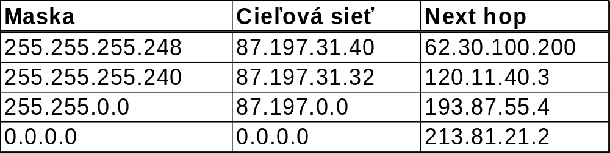
Základy smerovania v IPv4
87.197.31.42 & 255.255.255.248 =
87.197.31.40
87.197.31.36 & 255.255.255.240 =
87.197.31.32
87.197.1.1 & 255.255.0.0 =
87.197.0.0
213.81.187.59 & 0.0.0.0 =
0.0.0.0
62.30.100.200
120.11.40.3
193.87.55.4
213.81.21.2

Slide 39
Základy smerovania v IPv4
Smerovacia tabuľka
IP adresy next-hop smerovačov sú využité pre vyhľadanie ich fyzickej (L2) adresy v ARP, InvARP, dialer mapping resp. inej tabuľke
  Nikdy sa nevyužívajú v hlavičke samotného IP paketu, pokým nasledujúci smerovač nie je koncovým adresátom!
Za istých okolností je možné v smerovacej tabuľke sa odkázať len na výstupné rozhranie bez informácie o next-hop smerovači
  Vhodné len pri point-to-point rozhraniach
  Pri multiaccess rozhraniach môžu vzniknúť problémy

Slide 40
Základy smerovania v IPv4
Smerovacia tabuľka
Sieť bude do smerovacej tabuľky umiestnená len pri splnení týchto predpokladov:
  Ak je cieľová sieť priamo pripojená, potom rozhranie do tejto siete musí byť v stave „up, line protocol up“
  Ak je cieľová sieť dostupná cez istý next hop, potom musí byť možné rekurzívnym vyhľadaním tohto next hop-u zistiť výstupné rozhranie
    Kvôli ochrane sa default route nikdy nepoužije na vyhľadanie next hop adresy
  Inými slovami, každý záznam v smerovacej tabuľke musí viesť (po prípadnom rekurzívnom vyhľadaní) na živé výstupné rozhranie
Kedykoľvek prestane byť niektorá z týchto požiadaviek splnená, daná cieľová sieť bude zo smerovacej tabuľky odstránená

Slide 41
Základy smerovania v IPv4
Rekurzívne záznamy v smerovacej tabuľke
R1# show ip route
Gateway of last resort is not set
10.0.0.0/24 is subnetted, 1 subnets
C 10.0.0.0 is directly connected, Serial1/0
S 11.0.0.0/8 [1/0] via 10.0.0.2
S 12.0.0.0/8 [1/0] via 11.0.0.2
S 13.0.0.0/8 [1/0] via 12.0.0.2
S 14.0.0.0/8 [1/0] via 13.0.0.2
R1# configure terminal
R1(config)# no ip route 12.0.0.0 255.0.0.0
R1(config)# do show ip route
Gateway of last resort is not set
10.0.0.0/24 is subnetted, 1 subnets
C 10.0.0.0 is directly connected, Serial1/0
S 11.0.0.0/8 [1/0] via 10.0.0.2
R1(config)#

Slide 42

Základy smerovania v IPv4
Špecifiká NBMA sietí
Špeciálny prípad tvoria tzv. NBMA siete
  Non-Broadcast: Linková technológia nemá prostriedky na doručovanie broadcastov. Odosielateľ musí zabezpečiť ich distribúciu vo vlastnej réžii. Realizované spravidla virtuálnymi okruhmi, ktoré majú point-to-point povahu
    ATM, X.25, Frame Relay, Dynamic Multipoint VPN
  Multi-Access: Cez jedno rozhranie smerovača sú potenciálne dostupné mnohé ďalšie smerovače v tej istej IP sieti
  Nemusí byť zaručená tzv. tranzitivita
    A môže priamo komunikovať s B a B priamo s C, ale A nemusí mať možnosť priamo komunikovať s C
10.0.0.2/24
10.0.0.1/24
10.0.0.3/24

Slide 43
Základy smerovania v IPv4
Špecifiká NBMA sietí
Na NBMA sieťach je potrebné zvážiť, kto s kým môže priamo komunikovať
Viaceré smerovacie protokoly vyžadujú pre správnu činnosť nad NBMA sieťami dodatočnú konfiguráciu
  Korekcia split-horizon pravidla
  Vymenovanie priamo pripojených susedov
  Korekcia next-hop smerovačov
  Ovplyvnenie volieb DR/BDR (pri OSPF)

Slide 44
Základy smerovania v IPv4
Odporúčané dokumenty:
  Doc ID 8651: „Route Selection in Cisco Routers“
  Doc ID 5212: „How Does Load Balancing Work?“
  Doc ID 16448: „Configuring a Gateway of Last Resort Using IP Commands“

Slide 45
Pár faktov o smerovacích protokoloch
Cieľ smerovacích protokolov: naplniť smerovaciu tabuľku zoznamom dosiahnuteľných sietí a určiť najvhodnejšie cesty do nich
Smerovacie protokoly majú spravidla vlastné pracovné databázy, ktoré nie sú totožné so smerovacou tabuľkou
Pracovné databázy smerovacích protokolov nie sú vzájomne medzi nimi zdieľané
Smerovací protokol rozposiela do okolia
  priamo pripojené siete vymenované príkazmi network
  ostatné siete, o ktorých sa tým istým protokolom naučil od susedov
Naplnenie smerovacej tabuľky sa udeje ako výsledok behu algoritmu daného smerovacieho protokolu nad jeho pracovnou databázou
  Oddelená výkonná a riadiaca časť

Slide 46
Pár faktov o smerovacích protokoloch
Princípy smerovacích algoritmov:
  Distance-Vector (RIP, EIGRP)
    Smerovače si vymieňajú zoznam cieľových sietí a svojich najlepších vzdialeností do nich
    Správy: vektory (t.j. polia) vzdialeností
  Path-Vector (BGP)
    Smerovače si vymieňajú zoznam cieľových sietí a popis cesty od seba do cieľovej siete (napr. zoznam tranzitných AS)
    Správy: vektory (t.j. polia) atribútov
  Link-State (OSPF, IS-IS)
    Smerovače si vymieňajú informácie pre vytvorenie grafovej reprezentácie siete
    Správy: popisy prepojov (dopredné hviezdy, incidencie)

Slide 47
Pár faktov o smerovacích protokoloch
Každý smerovací protokol do smerovacej tabuľky umiestňuje dosiahnuteľnú cieľovú sieť s najnižšou metrikou
  Metrika je teda kritériom, podľa ktorého sa smerovací protokol rozhoduje, ktorá cesta je najvhodnejšia
Na smerovači môže bežať viacero smerovacích protokolov naraz
  Metriky medzi rôznymi protokolmi sa nedajú medzi sebou porovnávať, lebo sú kalkulované úplne odlišne
Preto Cisco zavádza pojem „administrative distance“
  Dá sa označiť aj ako (ne)dôveryhodnosť informácie o sieti – ako ďaleko je informácia „od pravdy“ ☺
  Čím nižšia administratívna vzdialenosť, tým dôveryhodnejšia informácia
Ak existuje viacero zdrojov informácie o tej istej sieti, ktoré spĺňajú podmienky na vloženie do smerovacej tabuľky
  Najprv sa vyhodnocuje administratívna vzdialenosť
  Až potom sa vyhodnocuje metrika

Slide 48
Pár faktov o smerovacích protokoloch
Typ informácie | Administratívna vzdialenosť
Priamo pripojená sieť | 0
Staticky vložená informácia | 1
EIGRP sumárna položka | 5
BGP sieť z iného AS | 20
EIGRP interná sieť | 90
OSPF | 110
IS-IS | 115
RIP | 120
ODR | 160
EIGRP externá sieť | 170
BGP sieť z toho istého AS | 200
DHCP | 254
Absolútne nedôveryhodný zdroj | 255

Slide 49
Pár faktov o smerovacích protokoloch
Smerovací protokol môže do smerovacej tabuľky umiestniť viacero záznamov o tej istej cieľovej sieti
  Typicky ak majú identickú (a najnižšiu) metriku
  EIGRP môže vložiť aj smery s rôznou metrikou
Pokiaľ sú v smerovacej tabuľke viaceré záznamy o tej istej sieti, využijú sa pre load balancing
  O jednej sieti smie byť v smerovacej tabuľke najviac 16 záznamov (obmedzenie smerovacej tabuľky)
    Toto maximum sa môže meniť v závislosti od platformy a od verzie IOSu
  IGP protokoly majú implicitne prednastavený limit na 4 záznamy pre danú sieť (dodatočná ochrana)
    Zmena príkazom maximum-paths
  Protokol BGP má implicitne nastavený limit na 1

Slide 50
Použitie masiek /31 na point-to-point linkách

Slide 51
Maska /31 na point-to-point linkách
Sériové linky sú obvykle adresované s maskou /30
  Je to však plytvanie – sériové linky majú spravidla iba dvojicu „koncov“ a pojem broadcastu nemá význam
RFC 3021 špecifikuje možnosť adresovať takéto spoje pomocou masky /31
  Táto maska povoľuje dve adresy – práve pre dva konce
Príklad:
  10.0.0.0/31 a 10.0.0.1/31
  192.0.2.254/31 a 192.0.2.255/31
Možnosť používať masku /31 na sériových linkách je podporovaná od verzie IOSu 12.2(2)T
  Konfiguruje sa úplne tradičným spôsobom

Slide 52
IP Unnumbered

Slide 53
IP Unnumbered
Document ID: 13786
Point-to-point rozhrania majú špecifickú povahu
  Príjemca dát je jednoznačný – je na druhom konci kábla
  Rozhranie by teoreticky nemuselo mať IP adresu
IP Unnumbered: schopnosť point-to-point rozhraní „požičať“ si IP adresu iného rozhrania
  Efektívnejšie využívanie IP adries
  Cieľové siete v smerovacej tabuľke používajú priamo meno rozhrania ako špecifikáciu next-hop
Nevýhody:
  Činnosť rozhrania je závislá od stavu „master“ rozhrania, od ktorého je IP adresa vypožičaná (ideálne použiť Loopback rozhrania)
  Unnumbered rozhranie nemožno testovať

Slide 54
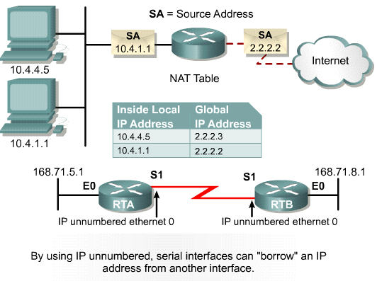
IP Unnumbered
Konfigurácia IP Unnumbered:
RTA(config)# int e0
RTA(config-if)# ip address 168.71.5.1 255.255.255.0
RTA(config-if)# no shut
RTA(config-if)# int s1
RTA(config-if)# ip unnumbered e0

Slide 55
IP Unnumbered – záverečné poznámky
IP Unnumbered sa v Cisco IOS s výhodou využíva aj pre iné typy rozhraní
  Tunnel rozhrania pri MPLS Traffic Engineering
  Virtual Template rozhrania, z ktorých sa klonujú ďalšie rozhrania dynamicky (napr. pri PPPoE, PPPoA)
IP Unnumbered technicky umožňuje (dokonca vynucuje), aby konce toho istého point-to-point prepoja boli v rôznych IP sieťach

Slide 56
Statické smerovanie

Slide 57
Statické smerovanie
Základ každého smerovania
Obsah smerovacej tabuľky stanovuje administrátor
Smerovacia tabuľka sa neprispôsobuje aktuálnej topológii siete
Výhodné pre tzv. stub networks
Konfigurácia:
Router(config)# ip route SIEŤ MASKA NEXTHOP [AD] [permanent]
Router(config)# ip route SIEŤ MASKA ROZHRANIE [AD] [permanent]

Slide 58
Statické smerovanie
Použitie mena rozhrania v príkaze ip route
Využívanie výstupného rozhrania v statických cestách bez uvedenia IP adresy next-hop môže viesť k nepríjemnostiam
  Principiálne totiž vyhlasujeme, že daná sieť je priamo pripojená na dané rozhranie, čo nemusí vo všeobecnosti byť pravda
Ethernet
  Pre každú IP adresu príjemcu smerovač konzultuje svoju ARP cache
  Ak sa príjemca v cache nenachádza, smerovač generuje ARP Request a očakáva ARP Response
  Ak sa mapovanie IP/MAC nepodarí zistiť, paket sa zahodí
  Veľký ARP traffic, veľká ARP cache
  Činnosť je závislá od aktívnej služby ProxyARP na susedných smerovačoch

Slide 59
Statické smerovanie
Použitie mena rozhrania v príkaze ip route
Multipoint Frame Relay
  Pre každú IP adresu príjemcu smerovač konzultuje svoju IP/DLCI map tabuľku
  Paket pre nemapovaného príjemcu sa zahodí
  Nie je možnosť opýtať sa na konkrétne mapovanie
ISDN BRI (Legacy DDR)
  Pracuje len pre default route
  Akýkoľvek iný smer cez ISDN BRI spôsobí zahodenie paketov (nie je zrejmé, aké telefónne číslo a kanál mu patrí)
Záver: Použiť meno rozhrania bez IP adresy v príkaze ip route je vhodné výlučne pre point-to-point rozhrania

Slide 60
Statické smerovanie
Floating Static Routes
Statické smerovacie záznamy s vyššou AD, než má primárna trasa
Aktivujú sa v prípade, že neexistuje záznam s nižšou AD
Typicky používané ako definície záložných trás
Ak má smerovač na výber statický záznam a informáciu zo smerovacieho protokolu s tou istou AD, uprednostní statický záznam
  Statické záznamy majú internú metriku 0

Slide 61
On-Demand Routing

Slide 62
On Demand Routing
V mnohých aplikáciách je typické tzv. zapojenie hub-and-spoke
Za spoke smerovačmi sa nachádzajú tzv. stub siete
Pre spoke routery stačí default route
Hub router potrebuje zoznam všetkých stub sietí
10.0.1.1/24
10.0.0.2/24
10.0.0.1/24
10.0.2.1/24
10.0.0.3/24

Slide 63
On Demand Routing
Document ID: 13710, 13716
Cisco implementovalo obmedzenú smerovaciu schopnosť do CDP
Hub router rozpošle na spoke routery default route
Spoke routery automaticky pošlú hub routeru zoznam svojich priamo pripojených sietí
ODR sa aktivuje výlučne na hub routeri
Na spoke routeroch nesmie byť aktívny žiaden smerovací protokol
  Na spoke routeroch sa teda nekonfiguruje ani ODR, ani nijaký iný smerovací protokol
Konfigurácia:
Hub(config)# router odr
Hub(config-router)# network …
Hub(config-router)# network …

Slide 64
On Demand Routing
Do ODR nemožno redistribuovať žiadne cudzie smery
Činnosť ODR je závislá na CDP
Pozor na aplikáciu ODR na Frame Relay
  CDP je vypnuté by default na multipoint rozhraniach
  CDP je zapnuté by default na point-to-point rozhraniach

Slide 65
RIPv2

Slide 66
Routing Information Protocol
Typický predstaviteľ distance-vector protokolov
V súčasnosti existujú 3 verzie
  RIPv1: Historická, classful, RFC 1058
  RIPv2: RFC 2453
  RIPng: RFC 2080
Za svoju životaschopnosť vďačí svojej jednoduchosti, otvorenosti a širokej podpore
Hoci sa možno stretnúť s názorom, že RIP je mŕtvy, nie je to pravda
  Ideálny protokol pre malé nenáročné siete
  Vynikajúci pre CE/PE výmeny informácií

Slide 67
Routing Information Protocol v. 2
Vlastnosti
RIPv1 má nasledujúce vlastnosti:
  Classful
  Metrika: počet hopov
  UDP/520, aktualizácie posielané periodicky každých 30 sekúnd ako tzv. limited broadcast na adresu 255.255.255.255
  Maximálna metrika: 15 hopov
  Classful správanie: Document ID 13723
RIPv2 preberá väčšinu vlastností, kľúčové zmeny:
  Classless
  UDP/520, aktualizácie posielané periodicky každých 30 sekúnd ako multicast na 224.0.0.9
  Autentifikácia
  IP adresa odporúčaného next hop-u
  Route tagging

Slide 68
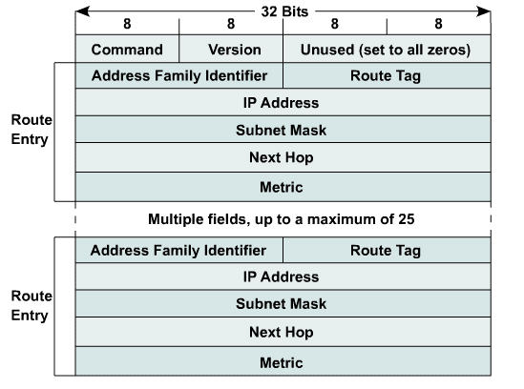
Routing Information Protocol v. 2
Formát paketu

Slide 69
Routing Information Protocol v. 2
Základná konfigurácia
Základná konfigurácia:
Router(config)# router rip
Router(config-router)# no auto-summary
Router(config-router)# version 2
Router(config-router)# network …
Router(config-router)# network …
Účel príkazu network:
  Do ktorej priamo pripojenej siete posielame RIP pakety
  Z ktorej priamo pripojenej siete prijímame RIP pakety
  O ktorej priamo pripojenej sieti budeme v našich RIP paketoch ostatným smerovačom hovoriť
Za priamo pripojenú sieť sa pre účely distance-vector protokolov považujú aj staticky definované smery, v ktorých je definovaný výstupný interfejs bez next-hop IP

Slide 70
Routing Information Protocol v. 2
Generovanie default route
RIP umožňuje distribuovať default route
Generovanie default route do odosielaných RIP paketov na príslušnom smerovači:
Router(config)# router rip
Router(config-router)# default-information originate
Takto konfigurovaný smerovač generuje default route nezávisle od toho, či sám default route pozná alebo nie
Tento príkaz patrí len na tie smerovače, ktoré skutočne spájajú našu sieť (autonómny systém) s iným AS
  Týchto smerovačov môže byť viac
  Vnútorné smerovače si vyberú najbližší hraničný smerovač
Známa chyba IOSu: niekedy smerovače nechcú generovať default route, workaround:
Router# clear ip route *

Slide 71
Routing Information Protocol v. 2
Spätná kompatibilita
Spolupráca a spätná kompatibilita s RIPv1 smerovačmi
  Bez príkazu „version“:
    Posiela sa verzia 1
    Prijíma sa verzia 1 aj 2
  S príkazom „version“
    Posiela aj prijíma sa len uvedená verzia
Pokiaľ je potrebné na konkrétnom rozhraní zmeniť použitú verziu protokolu:
Router(config-if)# ip rip send version {1 | 2 | 1 2}
Router(config-if)# ip rip receive version {1 | 2 | 1 2}
Zmena zrejme platí na všetkých RIP susedov na danom rozhraní

Slide 72
Routing Information Protocol v. 2
Autentifikácia
RIP je protokol, ktorý slepo dôveruje informácii prichádzajúcej od niektorého zo susedov
  Otvorená náruč pre podstrčenie zlomyseľnej informácie
Ochrana: autentifikácia
  Podpis každého paketu pomocou dohodnutého hesla
  Dve formy: plaintext alebo MD5 hash
Aktivácia autentifikácie
  Vytvorenie „kľúčenky“ – zoznamu kľúčov
  Aktivácia konkrétnej formy autentifikácie na rozhraní
  Aktivácia konkrétnej kľúčenky na rozhraní

Slide 73
Routing Information Protocol v. 2
Konfigurácia autentifikácie
Vytvorenie kľúčenky:
Router(config)# key chain MENO
Router(config-keychain)# key ČÍSLO
Router(config-keychain-key)# key-string HESLO
Aktivácia konkrétnej formy autentifikácie na rozhraní:
Router(config-if)# ip rip authentication mode {md5|text}
Aktivácia konkrétnej kľúčenky na rozhraní:
Router(config-if)# ip rip authentication key-chain MENO

Slide 74
Routing Information Protocol v. 2
Autentifikácia
Názvy kľúčeniek sa môžu líšiť, avšak je potrebné, aby čísla kľúčov boli identické
  Číslo kľúča použitého na podpis paketu sa vkladá do tohto paketu, aby bolo možné u príjemcu paket overiť zodpovedajúcim kľúčom
Na uvedomenie si: kľúčom na danom rozhraní sa podpisuje a overuje každý RIP paket
  Ak je rozhranie pripojené na multiaccess sieť, musia všetky routery na spoločnom segmente používať identický kľúč
Viaceré kľúče
  Každý kľúč v kľúčenke má dvojicu časov platnosti
    send-lifetime: platnosť kľúča na podpísanie odchádzajúcich správ
    accept-lifetime: platnosť kľúča na overenie prijatých správ
  Ak sú v kľúčenke viaceré kľúče platné pre odosielanie, bude sa využívať platný kľúč s najnižším číslom

Slide 75
Routing Information Protocol v. 2
Prechod na nový kľúč
Odporúčaný postup pre prechod na nový kľúč:
  V prvom kroku pridať na všetkých smerovačoch do kľúčenky nový kľúč so správnym heslom a vyšším číslom
    Smerovače budú stále na odosielanie i prijímanie paketov používať starší kľúč s nižším číslom
  V druhom kroku na všetkých smerovačoch nastaviť send-lifetime starého kľúča na uplynulý čas
    Smerovače postupne prejdú na používanie nového kľúča na odosielanie paketov
    Prechodný čas, kedy rôzne smerovače používajú rôzny kľúč, nie je problém: prijaté pakety sa overia pomocou toho kľúča, ktorým boli pri odoslaní podpísané
    Na konci druhého kroku všetky smerovače hladko prešli na používanie nového kľúča a starý zostal nepoužitý
  V treťom kroku starý kľúč z kľúčenky odstránime

Slide 76
Routing Information Protocol v. 2
Sumarizácia
Sumarizácia je popísanie viacerých sietí (komponentov) jedným pokrývajúcim (sumárnym) záznamom
Pri vhodne navrhnutej adresovej schéme dokáže sumarizácia veľmi efektívne zostručniť výsledné smerovacie tabuľky
Sumarizácia sa deje pri odosielaní smerovacej informácie, nikdy nie pri jej prijatí
Sumarizácia na Cisco smerovačoch:
  Automatická (štandardne zapnutá)
  Manuálna

Slide 77
Routing Information Protocol v. 2
Automatická sumarizácia
Automatická sumarizácia
  Ak smerovač posiela informáciu o podsieti istej major network „N“ rozhraním, ktoré leží v inej major network, nahradí túto informáciu záznamom o celej nerozdelenej sieti „N“
  Sumarizácia na major network – podľa príslušnej triedy
172.16.0.0/16
172.16.1.1/24
10.0.0.2/24
10.0.0.1/24
172.17.1.1/24
172.17.0.0/16
10.0.0.3/24

Slide 78
Routing Information Protocol v. 2
Manuálna sumarizácia
Manuálna sumarizácia
  Keď smerovač posiela informáciu o nejakej sieti rozhraním, na ktorom je preddefinovaná sumárna adresa, skontroluje, či táto sieť je podsieťou sumárnej adresy. Ak áno, nahradí informáciu o tejto sieti preddefinovanou sumárnou adresou a maskou.
  Siete, ktoré nie sú podsieťou žiadnej preddefinovanej sumárnej adresy, sa posielajú bezo zmeny
  Ak smerovač neposiela informáciu o nijakom komponente sumárnej adresy, nepošle ani sumárnu adresu
Obmedzenia implementácie RIP v Cisco IOS (závisia od verzie):
  Každá preddefinovaná sumárna adresa musí patriť do inej major network
  Nie je povolený supernetting (agregácia classful sietí)
  Tieto obmedzenia sú obmedzenia IOSu, nie protokolu RIP!

Slide 79
Routing Information Protocol v. 2
Manuálna sumarizácia
Konfigurácia manuálnej sumarizácie:
Router(config-if)# ip summary-address rip SIEŤ MASKA
Router(config-if)# router rip
Router(config-router)# no auto-summary
Automatickú sumarizáciu je potrebné vypnúť, inak bude mať prednosť pred manuálnou sumarizáciou
Vypnutie automatickej sumarizácie sa odporúča ako samozrejmý krok pri konfigurácii RIP

Slide 80
Routing Information Protocol v. 2
Network discontinuity
Nevhodná sumarizácia (v krajnom prípade automatická) spôsobuje problém nazývaný ako network discontinuity
Network discontinuity: stav, keď podsiete jednej major network sú oddelené medziľahlou sieťou, ktorá leží v inej major network
Dôsledkom sú nekorektné obsahy smerovacích tabuliek
?
172.16.0.0/16
172.16.1.1/24
10.0.0.2/24
10.0.0.1/24
172.16.2.1/24
172.16.0.0/16
10.0.0.3/24

Slide 81
Routing Information Protocol v. 2
Discard route
Predstavme si situáciu:
  Smerovač posiela k ISP sumarizovanú sieť, ale jeden jej komponent v súčasnosti nie je smerovaču známy
  ISP o tom vďaka sumarizácii nevie a paket určený do neexistujúceho komponentu preposiela nám
  Náš smerovač tento komponent nepozná a paket vráti na ISP vďaka default route – vzniká smerovacia slučka
172.16.0.0/16
172.16.1.1/24
ISP
10.0.0.2/24
10.0.0.1/24
Cieľ: 172.16.2.1/24

Slide 82
Routing Information Protocol v. 2
Discard route
Vznik tejto smerovacej slučky je možné na našom smerovači vyriešiť statickým definovaním tzv. discard route:
Router(config)# ip route SIEŤ MASKA Null0
kde SIEŤ a MASKA sú identické ako v manuálnej sumárnej položke
Iné protokoly (EIGRP, OSPF, IS-IS, BGP) si discard route pridávajú automaticky. Pri RIP je potrebné pridať ju ručne
  Ďalšie nezmyselné obmedzenie implementácie RIP v IOSe

Slide 83
Routing Information Protocol v. 2
Konfigurácia pre NBMA siete
RIPv2 používa multicastovo adresované pakety
  Dôvod pre multicast/broadcast: dopredu nemusíme vedieť, koľko smerovačov sa na segmente nachádza a aké majú IP
NBMA siete nie sú schopné prenášať (a rozmnožiť) multicastové rámce
Na týchto sieťach je potrebné v RIPv2 vymenovať všetkých priamo pripojených susedov, s ktorými má náš smerovač komunikovať
  Vymenúvavame len tých susedov, s ktorými máme možnosť komunikovať priamo, napr. pri hub-and-spoke každý spoke má len jedného suseda – hub router
Router(config)# router rip
Router(config-router)# neighbor …

Slide 84
Routing Information Protocol v. 2
Konfigurácia pre NBMA siete
Teoreticky nie je potrebné vymenovať susedov na point-to-point FR rozhraniach a na multipoint FR rozhraniach, kde IP/DLCI mapovanie má príznak broadcast
  Nie je nikdy chybou susedov vymenovať
  „Premature optimization is the root of all evil.“ – D. E. Knuth
Na multipoint FR rozhraniach je spravidla potrebné vypnúť split-horizon
Router(config-if)# no ip split-horizon
Split-horizon pre RIP je štandardne
  vypnutý na fyzickom FR rozhraní
  zapnutý na point-to-point a multipoint podrozhraní

Slide 85
Routing Information Protocol v. 2
Konfigurácia pre NBMA siete
Bug alebo feature: siete zo spoke smerovačov sú z hub routera rozposlané s NH ponechaným na IP adrese spoke routera
  Pretože medzi spoke smerovačmi nie sú vytvorené PVC, nemôžu sa priamo dosiahnuť, hoci to tak smerovacia tabuľka prikazuje
  Siete na spoke smerovačoch nedokážu komunikovať, lebo
  v IP/DLCI map tabuľke bude typicky len IP adresa hub routera
Riešenie: Na každom spoke smerovači dodefinovať mapovanie medzi IP adresou susedného spoke smerovača a DLCI vedúcim na hub router

Slide 86
Routing Information Protocol v. 2
Časovače protokolu
Viaceré aspekty konvergencie protokolu RIP sú riadené nastaviteľnými časovačmi
Význam časovačov:
  Update: Interval, v ktorom smerovač posiela do okolia RIP aktualizácie. Štandardne 30 sec.
  Invalid after: Maximálny čas, ktorý môže uplynúť medzi prijatím dvoch za sebou idúcich informácií o istej sieti, než ju prehlásime za neplatnú. Štandardne 180 sec.
  Holddown: Interval, počas ktorého od nikoho neakceptujeme nijakú aktualizáciu o sieti v neplatnom stave. Záznam zostáva v smerovacej tabuľke a používa sa, avšak do okolia sieť ohlasujeme ako nedosiahnuteľnú. Štandardne 180 sec.
  Flushed after: Maximálny čas, ktorý môže uplynúť medzi prijatím dvoch za sebou idúcich informácií o istej sieti, než ju odstránime zo smerovacej tabuľky. Štandardne 240 sec.

Slide 87
Routing Information Protocol v. 2
Časovače protokolu
IA
IA
IA
HD
IA
IA
FA
FA
FA
FA
FA
IA
IA
IA
HD
IA
IA
IA
FA
FA
FA
FA
FA
FA

Slide 88
Routing Information Protocol v. 2
Časovače protokolu
Pokiaľ sa rozhodneme meniť časovače protokolu, musia byť identicky zmenené na všetkých smerovačoch
Zmena časovačov:
Router(config)# router rip
Router(config-router)# timers basic UPD INV HOL FLU
Štandardný „Flushed after“ interval je kratší než suma „Invalid + Holddown“

Slide 89
Routing Information Protocol v. 2
Užitočné príkazy
show ip protocols
show ip interface
show ip rip database
show ip route A.B.C.D
show key chain
debug ip rip
debug ip routing

